Slide 1
Тема самообразования: «Театрализованная деятельность как средство всестороннего развития дошкольников»
Подготовила воспитатель Щербакова О.Ю.
2022-2023 учебный год

Slide 2
Возрастная категория: средняя группа.
Цель: создание условий для всестороннего развития личности ребёнка посредством театрализованной деятельности.
Задачи:
Изучение теоретического и практического опыта по данной теме;
Создание условий для развития творческой активности детей в театрализованной деятельности, организация развивающей среды;
Знакомство с основами театральной культуры;
Работа над культурой и техникой речи;
Развивать способность свободно и раскрепощенно держаться при выступлениях
Побуждать детей к импровизации (мимикой, движениями, интонацией)
Способствовать самореализации каждого ребенка через создание благоприятного микроклимата, уважения к личности каждого дошкольника.

Slide 3
Пояснительная записка:
Творческие способности являются одним из компонентов общей структуры личности. Развитие их способствует развитию ребенка в целом. Театральная деятельность является одним из средств развития творческих способностей. Каждый ребенок – актер от природы, который живет эмоциями, еще не ограниченными взрослением. Играя, ребенок бессознательно накапливает «опыт жизненных ситуаций», а при умелом подходе взрослого знакомится с окружающим миром через образы, краски, звуки, вопросы, которые заставляют его думать, анализировать и делать выводы. Самый короткий путь эмоционального раскрепощения ребенка, снятия зажатости, обучения воображению – это путь через игру, фантазирование, сочинительство. Все это может дать театральная деятельность.

Slide 4
Актуальность:
Театрализованные игры являются благоприятной средой для всестороннего развития личности детей. Игры прививают устойчивый интерес к литературе, музыке, созданию новых образов, перевоплощению.
В течении учебного года была проведена следующая работа:
1. Последовательно знакомила детей с разными жанрами художественной литературы (сказка, рассказ, стихотворение, загадка) (чтение, пересказ, обыгрывание коротких сценок, ответы на вопросы по прочитанному). Формировала представление о различных видах театра.
2. Расширяла и активизировала словарный запас детей, добивалась чистого произношения всех звуков (через пальчиковые игры, логоритмику, заучивание коротких стихотворений и потешек, дидактические игры по развитию речи)
3. Развивала навыки общения в группе через вовлечение в театральное творчество, привлекала детей к совместной театральной деятельности (настольный театр, разыгрывание коротких сказок и рассказов о животных, участие в праздничных мероприятиях).

Slide 5
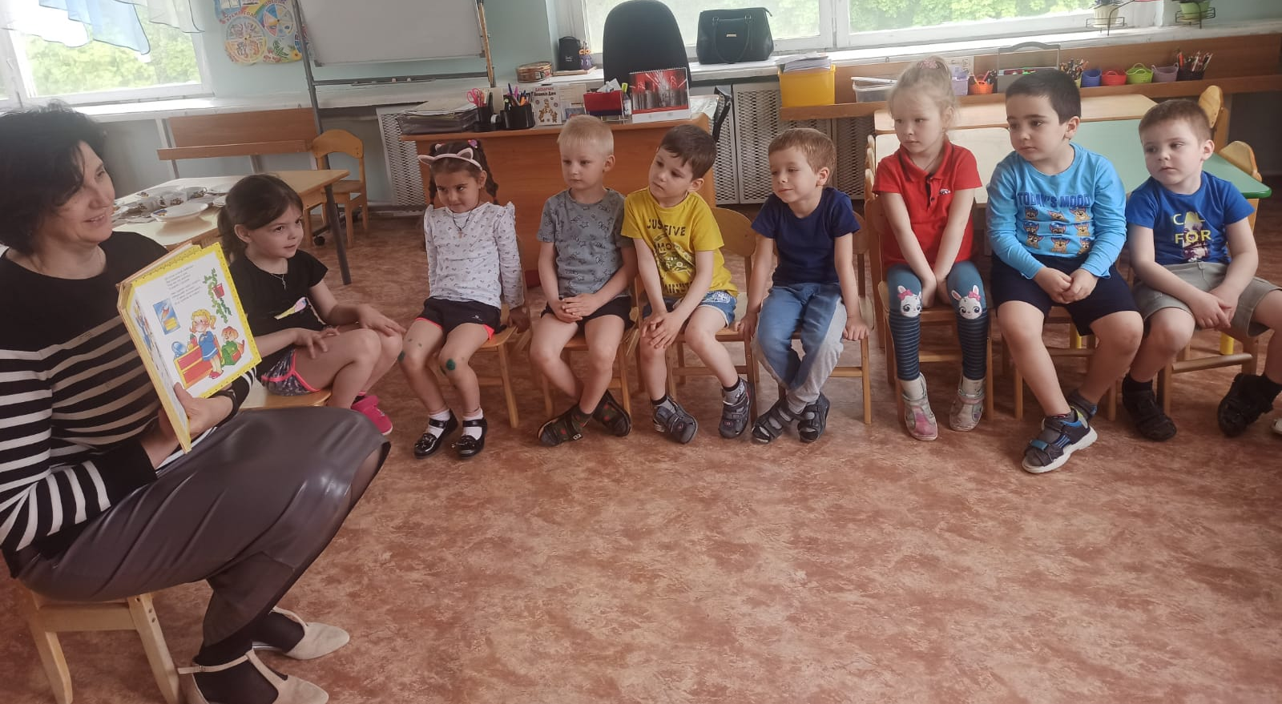
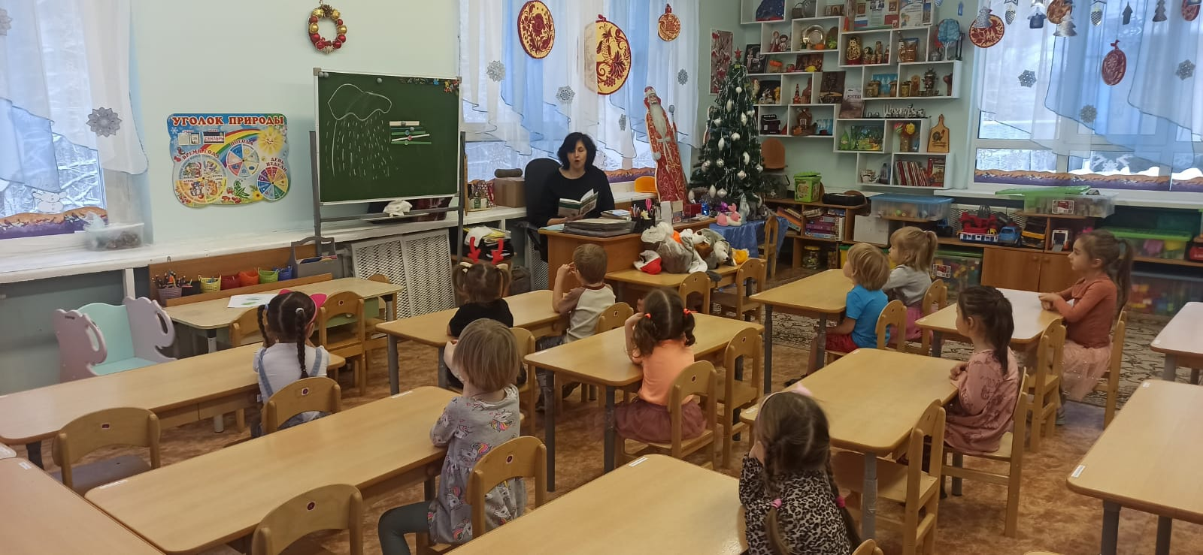

Slide 6
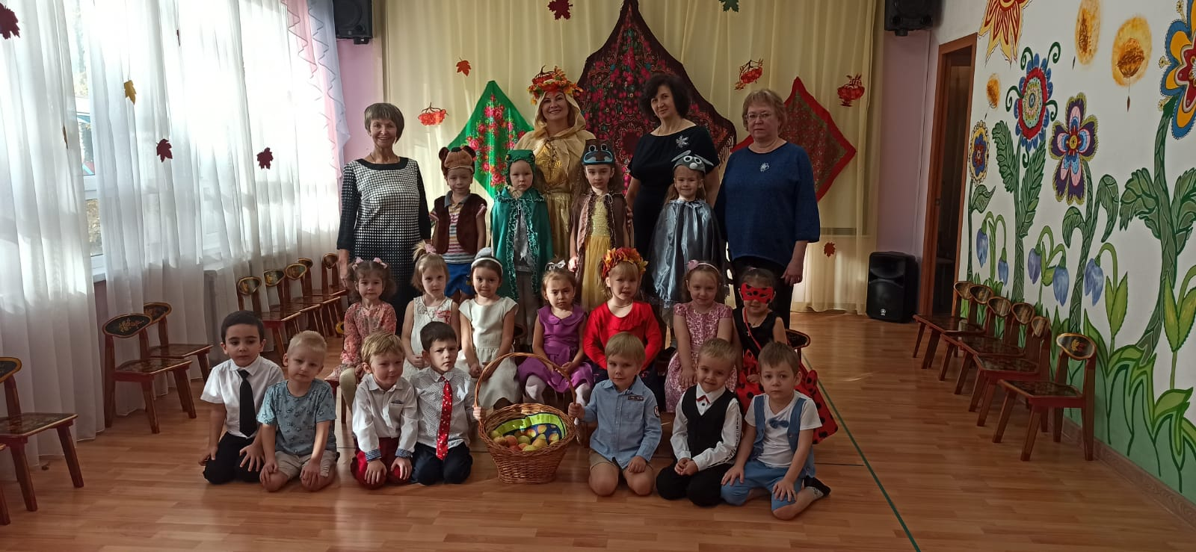
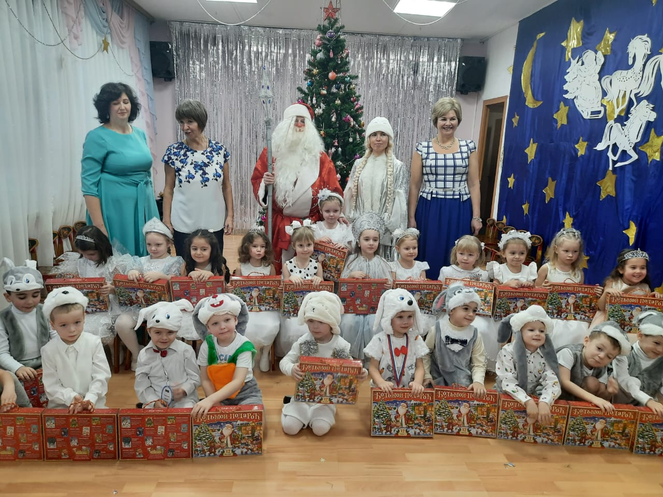

Slide 7
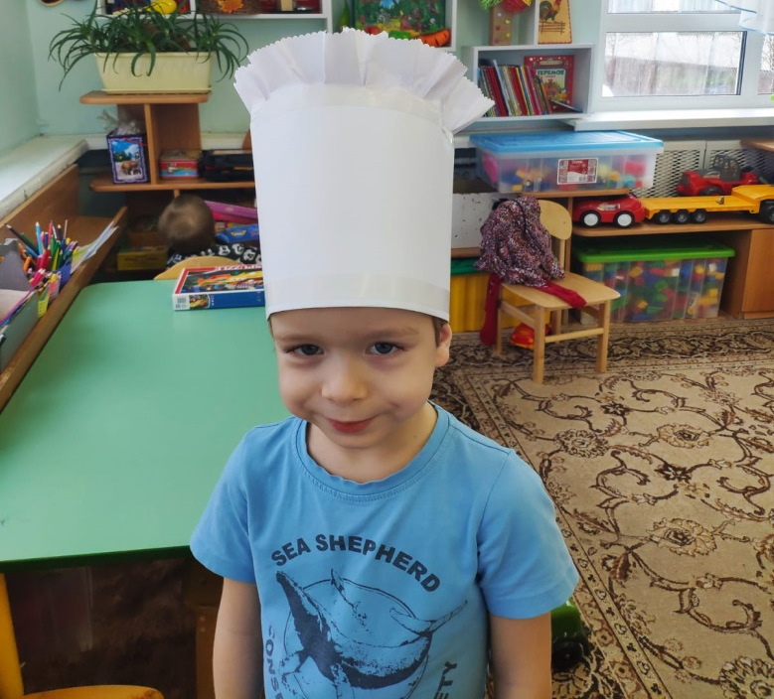
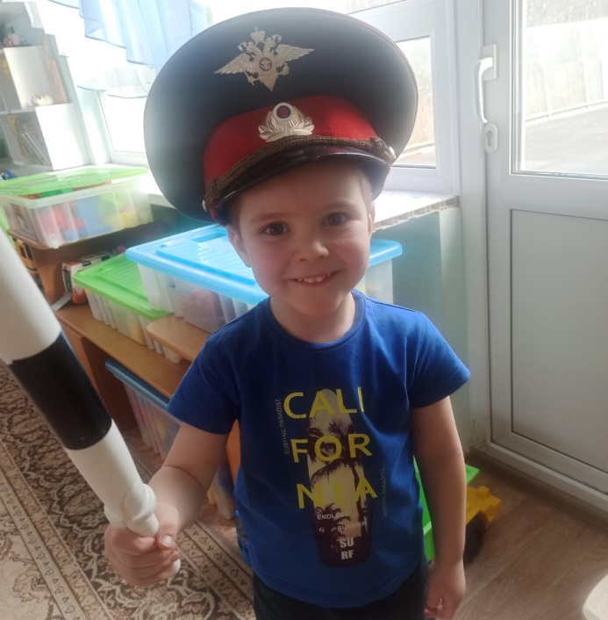
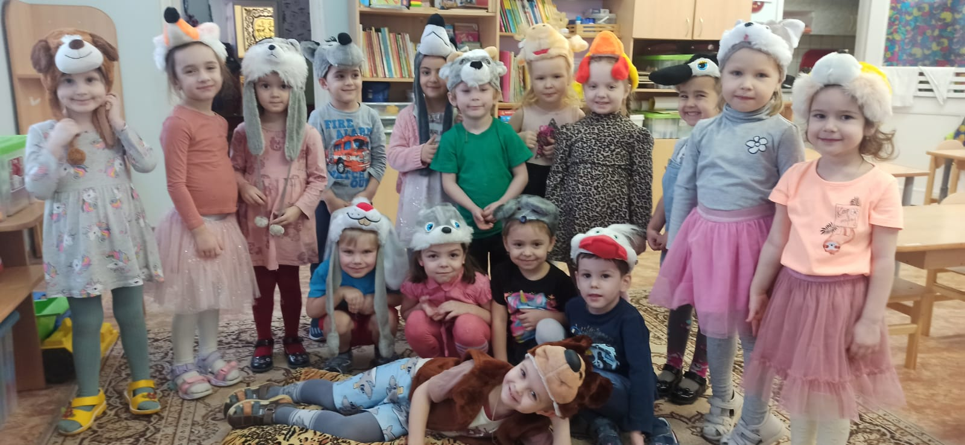

Slide 8
Вывод:
Театрализованная деятельность дает возможность детям познавать окружающий мир. Позволяет дошкольникам строить общение друг с другом, развивает их способности в различных видах деятельности. Дети учатся смотреть на себя со стороны, изображая разные эмоции, характеры и поступки. Выступление перед аудиторией формирует уверенность в себе, опыт социальных навыков поведения, способствует развитию всех компонентов речи. Разыгрывание сценок, игр, драматизаций создает атмосферу тепла, доброты, внимания, способствует формированию положительного отношения детей к окружающему миру и их познавательному развитию. Благодаря такой форме работы общение с детьми становится более интересным и содержательным.
Данную тему по самообразованию планирую развивать дальше в старшей и подготовительной группах.

